Slide 1
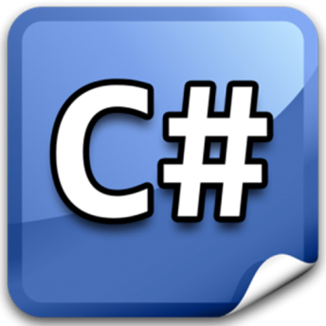
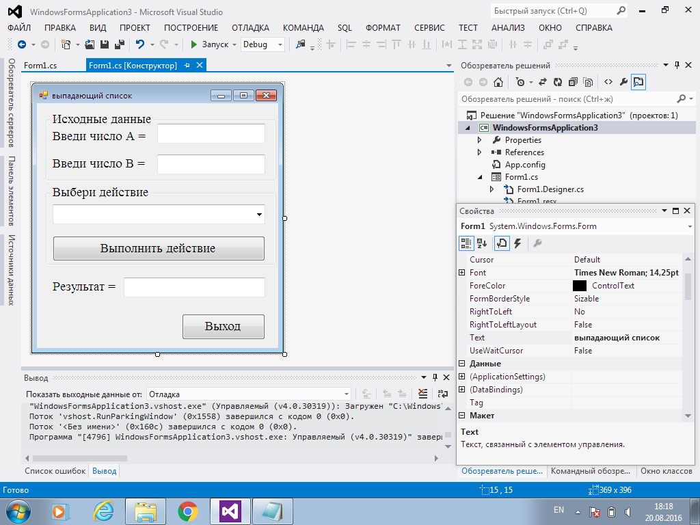
Версия для Microsoft Visual C#
Краткий справочник по
С#
Презентация к факультативному курсу по информатике
11 класс
Автор: Юдин Андрей Борисович
МКОУ Плесская СОШ

Slide 2
1
Содержание
1. Встроенные типы данных ……………………………………………….. стр. 2
2. Описание переменных (2 слайда) ………………………………………… стр. 3
3. Методы и свойства класса Console (2 слайда) …………………………... стр. 5
4. Ввод с клавиатуры ………………………………………………………….. стр. 7
5. Вывод в консоль …………………………………………………………….. стр. 8
6. Что бы консоль не пропадала при завершении программы…………... стр. 9
7. Математические операции (3 слайда) ……………………………………. стр. 10
8. Случайные числа (2 слайда) ………………………………………………. стр. 13
9. Ветвление в программах (4 слайда) ……………………………………… стр. 15
10. Циклы (3 слайда) ………………………………………………………….. стр. 19
11. Описание массивов ………………………………………………………... стр. 22
12. Пример работы с одномерным массивом (2 слайда) ………………….. стр. 23
13. Форматированный вывод (3 слайда) …………………………………... стр. 25
14. Задача на двумерный массив(3 слайда) ………………………………... стр. 28
15. Работа со строками (6 слайдов) …………………………………………. стр. 31
16. Процедуры и функции (3 слайда) ……………………………………….. стр. 37
17. Сохранение и чтение данных из файла (3 слайда) ……………………. стр. 40
18. Работа с Visual Studio IDE (2008) ...……………………………………… стр. 44
19. Список используемой литературы ………………...…………………… стр. 47

Slide 3
2
Встроенные типы данных
Содержание
Тип | Область значений | Размер
byte | 0 до 255 | Беззнаковое 8-бит целое
char | U+0000 до U+ffff | 16-битовый символ Unicode
bool | true или false | 1 байт
short | -32768 до 32767 | Знаковое 16-бит целое
ushort | 0 до 65535 | Беззнаковое 16-бит целое
int | -2147483648 до 2147483647 | Знаковое 32-бит целое
uint | 0 до 4294967295 | Беззнаковое 32-бит целое
long | -9223372036854775808 до 9223372036854775807 | Знаковое 64-бит целое
ulong | 0 до 18446744073709551615 | Беззнаковое 64-бит целое
float | ±1,5*10-45 до ±3,4*1033 | 4 байта, точность — 7 разрядов
double | ±5*10-324 до ±1,7*10306 | 8 байтов, точность — 16 разрядов
decimal | (-7,9 * 1028 до 7,9 * 1028) / (100–28) | 16 байт, точность — 28 разрядов

Slide 4
3
Описание переменных
bool isEnabled = true;
int x;
double y=3.0;
string hello="Hello World";
char c='s';
int a=4;
float z,t;
Указываем тип переменной, а где нужно начальное значение

Slide 5
4
Описание переменных
Содержание
Начиная с версии C# 3.0 в язык было добавлено ключевое слово var, которое позволяет создавать переменные без явного указания типа данных.
var number = 5;
// number будет типа int
var text = "Пример ";
// text будет типа string
var number2 = 0.5;
// number2 будет типа double

Slide 6
5
Работа с консолью и класс Console
Класс Console представляет ряд методов для взаимодействия с консолью:
Beep подача звукового сигнала
Clear очистка консоли
WriteLine вывод строки текста, включая символ возврата каретки (то есть с переводом на новую строку)
Write вывод строки текста, но без символа возврата каретки
ReadLine считывание строки текста со входного потока
Read считывание введенного символа в виде числового кода данного символа. С помощью преобразования к типу char мы можем получить введенный символ
ReadKey считывание нажатой клавиши клавиатуры ConsoleKeyInfo key = Console.ReadKey()

Slide 7
6
Работа с консолью и класс Console
Содержание
Класс Console обладает свойствами, которые позволяют управлять консолью. Некоторые из них:
BackgroundColor цвет фона консоли
ForegroundColor цвет шрифта консоли
BufferHeight высота буфера консоли
BufferWidth ширина буфера консоли
Title заголовок консоли
WindowHeight и WindowWidth высота и ширина консоли соответственно

Slide 8
7
Ввод с клавиатуры
Содержание
Console.ForegroundColor = ConsoleColor.White;
Установка белого цвета шрифта
Console.Write("Введи a= (дробное)");
double a = Convert.ToDouble(Console.ReadLine());
Ввод значения дробной переменной с клавиатуры
Console.Write("Введи b= (целое)");
int b = Convert.ToInt32(Console.ReadLine());
Ввод значения целой переменной с клавиатуры

Slide 9
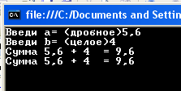
8
Вывод в консоль
Содержание
Console.WriteLine("Сумма "+a+ " + " +b+ "=" +c);
Console.WriteLine("Сумма {0} + {1} = {2}",a,b,c);
Значения переменных при выводе на экран вставляются между строками
Значения переменных вставляются внутрь строки
Десятичная дробь вводится через запятую

Slide 10
9
Работа с консолью и класс Console
Содержание
Console.WriteLine("Для завершения нажми ENTER ");
Console.Read();
В конце программы, ждем пока не нажата клавиша ENTER
Console.WriteLine("Для завершения нажми ESC ");
while(Console.ReadKey().Key!= ConsoleKey.Escape);
Или при помощи цикла пока не нажата клавиша ESC

Slide 11
10
Арифметические операции
Операция | Запись
Сложение | a + b
Вычитание | a - b
Деление | a / b
Умножение | a * b
Нахождение остатка от деления | a % b
Частные случаи присваивания i = i + 1 j = j – 1 | i++ j––

Slide 12
11
Математические вычисления
Запись на C# | Возвращаемый результат
Math.Abs(Х); | Модуль числа Х
Math.Ceiling (Х); | Округление числа Х до большего целого
Math.Floor(Х); | Округление числа Х до меньшего целого
Math.Cos (Х); | Косинус аргумента Х
Math.E | Число е. е = 2,718282
Math.Exp (Х); | Экспонента, число е в степени Х
Math.Log(Х); | Логарифм натуральный числа Х
Math.Log10(Х); | Логарифм десятичный числа Х
Math.Max(Х,Y); | Максимум из двух чисел Х и Y.

Slide 13
12
Математические вычисления
Содержание
Запись на C# | Возвращаемый результат
Math.Min (X,Y); | Минимум из двух чисел Х и Y.
Math.Pi | Число пи.
Math.Pow(X,Y); | Число X в степени Y
Math.Round(Х); | Простое округление числа Х
Math.Sing(Х); | Знак числа Х
Math.Sin(Х); | Синус аргумента Х
Math.Sqrt(Х); | Квадратный корень числа Х
Math.Tan(Х); | Тангенс аргумента Х
Примечание: аргументы тригонометрических функций задаются в радианах.

Slide 14
13
Случайные числа
Для генерации случайных чисел в программах, написанных на C#, предназначен класс Random
Random rand = new Random();
Сначала создаем объект типа Random, потом вызываем его метод Next, и получаем случайное число
int a;
a = rand.Next(100);
Создаем переменную а и помещаем в нее случайное число из интервала от 0 до 99

Slide 15
14
Случайные числа
Содержание
int a;
a = rand.Next(10, 51);
Создаем переменную а и помещаем в нее случайное число из интервала от 10 до 50
double a;
a= Convert.ToDouble(rand.Next(10001))/100;
Создаем переменную а и помещаем в нее случайное дробное число из интервала от 1 до 100 с точностью до сотых

Slide 16
15
Ветвление в программах
if ( условие )
{
действие 1;
}
else
{
действие 2;
}

Slide 17
16
Ветвление в программах
Знак | Наименование
< | Меньше
<= | Меньше или равно
> | Больше
>= | Больше или равно
== | Равно
!= | Не равно

Slide 18
17
Ветвление в программах
Составные условия образуются из простых условий добавлением логических операций
И- &&, ИЛИ - || , НЕ- !
Если А, В – простые условия, то:
1. Составное условие ( А && В ) будет выполняться только тогда, когда выполняются каждое из простых условий.
2. Составное условие ( А || В ) будет выполняться тогда, когда выполняется хотя бы одно из простых условий.
3.Составное условие ( ! А ) будет выполняться, когда не выполняется простое условие А.

Slide 19
18
Конструкция switch/case позволяет обработать сразу несколько условий:
Содержание
Console.WriteLine("Нажмите Y или N");
string selection = Console.ReadLine();
switch (selection)
{
case "Y":
Console.WriteLine("Вы нажали букву Y");
break;
case "N":
Console.WriteLine("Вы нажали букву N");
break;
default:
Console.WriteLine("Это неизвестная буква");
break;
}

Slide 20
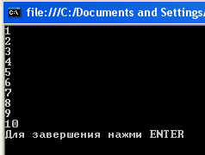
19
Цикл FOR
for (int i = 1; i < 11; i++)
{
Console.WriteLine(i);
}
Выводим на экран натуральные числа от 1 до 10

Slide 21
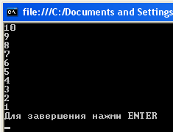
20
Цикл c постусловием
int i = 10;
do
{
Console.WriteLine(i);
i--;
}
while (i > 0);
Выводим на экран натуральные числа от 10 до 1

Slide 22
21
Цикл с предусловием
Содержание
int i = 1;
while (i <= 10)
{
Console.WriteLine(i);
i++;
}
Выводим на экран натуральные числа от 1 до 10

Slide 23
22
Описание массивов
Содержание
Одномерный массив а из 1000 элементов:
float[] a = new float[1000];
Двумерный массив а размером 100 х 100:
float[,] a = new float[100,100];
Одномерный массив b из 4-х элементов, заданных в программе:
int[] b = new int[] { 1, 2, 3, 5 };
Двумерный массив b размером 2 х 3, заданный в программе:
int[,] b = new int[]{{0,1,2},{3,4,5}}

Slide 24

23
Задача. Заполнить массив из n чисел случайными числами из интервала от -10 до 10, и вывести его на экран
Random rand = new Random();
double [] a = new double [100];
Console.Write("Введи n= ");
int n = Convert.ToInt32(Console.ReadLine());
for (int i = 0; i < n; i++)
{
a[i]=rand.Next(-10,10);
Console.Write(a[i]+"; ");
}

Slide 25
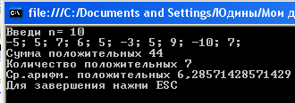
24
Задача. Найти среднее арифметическое положительных элементов массива
Содержание
double s = 0;
double k = 0;
for (int i = 0; i < a.Length; i++)
{
if (a[i] > 0) {
s = s+a[i]; k++;
};
}
Console.WriteLine("Сумма положительных " + s);
Console.WriteLine("Количество положительных "+k);
double sr = s / k;
Console.WriteLine("Ср.арифм. положительных "+sr);

Slide 26
25
Выравнивание с помощью пробелов
Для выравнивания числа по правому краю используется запятая перед двоеточием. То есть, ставится запятая, а следом идет число, которое указывает, сколько пробелов должно быть. Пример: "0,10:0.0".
Для выравнивания по левому краю, шаблон будет таким же, за исключением того, что число пробелов должно быть указано со знаком минуса.
P.S. Этот способ можно использовать только с помощью метода String.Format
String.Format("{0,10:0.0}", 123.4567); // " 123.5"
String.Format("{0,-10:0.0}", 123.4567); // "123.5 "
String.Format("{0,10:0.0}", -123.4567); // " -123.5"
String.Format("{0,-10:0.0}", -123.4567); // "-123.5 "

Slide 27
26
Цифры перед точкой
Если на выходе нужно получить строку, в которой число знаков перед точкой будет не менее заданного числа, используйте шаблон, в котором указывается столько нулей перед точкой, сколько символов должно быть минимально.
String.Format("{0:00.0}", 123.4567); // "123.5" String.Format("{0:00.0}", 23.4567); // "23.5" String.Format("{0:00.0}", 3.4567); // "03.5"
String.Format("{0:00.0}", -3.4567); // "-03.5"

Slide 28
27
Содержание
Цифры после точки
В этом примере демонстрируется перевод вещественного числа в строку с фиксированным числом десятичных знаков. Например, для двух знаков используется шаблон "0.00". Если вещественное число содержит менее десятичных знаков, то оставшиеся позиции справа заполняются нулями, если же число знаков больше — производится округление.
String.Format("{0:0.00}", 123.4567); // "123.46" String.Format("{0:0.00}", 123.4); // "123.40" String.Format("{0:0.00}", 123.0); // "123.00"

Slide 29
28
Задача. Заполнить массив N ^{x} N случайными числами [-10; 10], и вывести его на экран.
Random rand = new Random();
int [,] a = new int[100,100];
Console.Write("Введи n= ");
int n = Convert.ToInt32(Console.ReadLine());
for (int i = 0; i < n; i++)
{
for (int j = 0; j < n; j++)
{
a[i, j] = rand.Next(-10, 10);
Console.Write("{0,5:0}",a[i, j]);
}
Console.WriteLine();
}

Slide 30
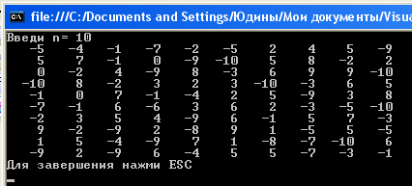
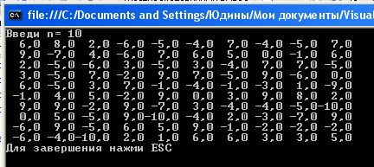
29
Содержание
Console.Write("{0,5:0}",a[i, j]);
Целые числа
«Ровная» таблица
Console.Write("{0,5:0.0}",a[i, j]);
Дробные числа
5 позиций для числа

Slide 31
30
Массив констант (изменять нельзя)
Содержание
Две константы целого типа
const int m = 3, n = 3;
int[,] a = new int[m, n]
{
{ 1, 1, 1 },
{ 2, 2, 2 },
{ 3, 3, 3 }
};
Значения массива

Slide 32
31
Работа со строками
Переменная строкового типа
string s1 = "hello";
char ch1 = s1[1];
for (int i = 0; i < s1.Length; i++)
{
// перебираем символы в строке
}
Выделяем символ е из переменной s1
Обрабатываем строку при помощи цикла

Slide 33
32
Создание строк
При помощи конструктора класса String
string s1 = "hello";
string s2 = null;
string s3 = new String('a', 6);
// результатом будет строка "aaaaaa"
string s4 = new String(new char[]{'w', 'o', 'r', 'l', 'd'});
При помощи переменной типа string
ВНИМАНИЕ ! При работе со строками в С# необходимо помнить очень важную вещь: значение строки не может быть изменено. Все методы, казалось бы, изменяющие строку, на самом деле лишь возвращают её измененную копию.

Slide 34

33
Задача. Подсчитать количество символов а(русских, строчных) в строке.
int k = 0;
for (int i = 0; i < s.Length; i++)
{
if (s[i] == 'а') k++;
}
Console.WriteLine("Количество букв А -" + k);

Slide 35
34
Задача. Заменить символы в(русские, строчные) на о в строке.
Решение с использованием метода класса String
s = s.Replace("в", "o");
Console.WriteLine("Заменили В на О -" + s);

Slide 36
35
Некоторые методы класса String
Length | Позволяет получить количество символов в строке.
Concat() | Позволяет соединить несколько строк или переменных типа object.
Format() | Применяется для форматирования строки с использованием различных примитивов (строк и числовых данных) и подстановочных выражений вида {0}.
Insert() | Позволяет вставить одну строку внутрь существующей.
Remove() Replace() | Удаляют или заменяют символы в строке.
ToUpper() ToLower() | Преобразуют все символы строки в строчные или прописные.
Chars | Позволяет получить символ, находящийся в определенной позиции строки.
Join() | Создает строку, соединяя заданные строки и разделяя их строкой-разделителем.
Replace() | Заменяет один символ строки другим.
Substring() | Позволяет получить подстроку основной строки, начинающуюся с определенного символа и имеющую заданную длину.

Slide 37

36
Задача. Заменить символы а(русские, строчные) на о в строке.
Содержание
string s1 = "";
for (int i = 0; i < s.Length; i++)
{
if (s[i] == 'а') s1 = s1 + "о";
else s1 = s1 + s[i];
}
Console.WriteLine("Заменили А на О -" + s1);
Решение с использованием дополнительной строки

Slide 38
37
static void Procedure()
{
действия;
}
Описание процедуры
static int Function()
{
return 1;
}
Описание функции

Slide 39
38
Задача. Создать процедуру складывающую два числа.
class Program
{
static void Main(string[] args)
{
Sum(2, 4);
Sum(3, -5);
Console.WriteLine("Нажми ENTER ");
Console.Read();
}
static void Sum(int x, int y)
{
Console.WriteLine("{0} + {1} = {2}",x,y,x+y);
}
}
Вызов процедуры из основной программы
Процедура

Slide 40
39
Задача. Создать функцию, возводящую в квадрат произвольное число
Содержание
Вызов функции из основной программы
class Program
{
static void Main(string[] args)
{
int f = Function(5);
Console.WriteLine(f);
Console.WriteLine(Function(2));
Console.WriteLine("Нажми ENTER ");
Console.Read();
}
static int Function(int c)
{
return c*c;
}
}
Функция

Slide 41
40
Задача. Создать файл с именем data.txt и заполнить его N случайными числами.
StreamWriter sw = File.CreateText("data.txt");
Console.Write("Введи n= ");
int n = Convert.ToInt32(Console.ReadLine());
int a;
for (int i = 0; i < n; i++)
{
a=rand.Next(-10,10);
sw.WriteLine(Convert.ToString(a));
}
sw.Close();
Создаем элемент класса StreamWriter и связываем его с файлом на диске
Закрываем файл
Записываем в файл очередную строку

Slide 42
41
Задача. Данные из файла с именем data.txt вывести на экран (консоль)
StreamReader f = new StreamReader("data.txt");
String line;
while ((line = f.ReadLine()) != null)
{
Console.WriteLine(line);
}
f.Close();
Создаем элемент класса StreamReader и связываем его с файлом на диске
Закрываем файл
Пока строки не кончатся выводим их на экран

Slide 43
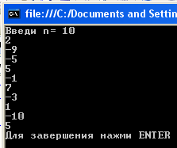
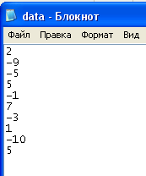
42
Содержание
Файл с данными, открытый Блокнотом
Файл с данными, выведенный на экран

Slide 44
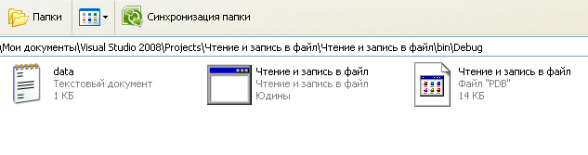
43
Где находится файл с данными
Содержание
Файл данных и исполняемый файл в проводнике
\Мои документы\Visual Studio 2008\
Projects\Имя_проекта\Имя_проекта\bin\Debug
Примерный путь к файлу с данными

Slide 45
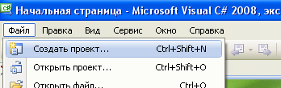
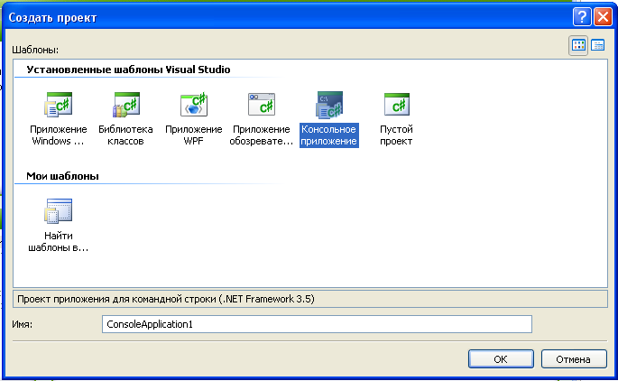
44
Создание проекта
Пункт меню «Создать проект»
Выбрать Консольное приложение
Изменить название проекта

Slide 46
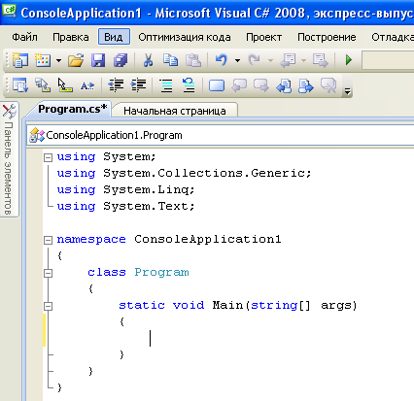
45
Здесь будут глобальные переменные
Здесь будем писать программу

Slide 47
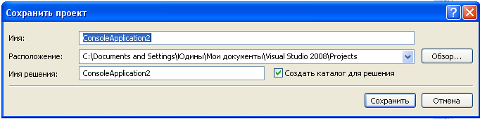
46
Содержание
Не забываем сохранять проект
Запустить программу на выполнение
Диалог появится при первом сохранении

Slide 48
47
Список используемой литературы:
Содержание
1. Герберт Шилдт. C# 3.0. Полное руководство. Издательство: Вильямс, 2010
2. М Дрейер. C# для школьников. Издательство: Интернет Университет Информационных Технологий, Москва, 2010
3. Чарльз Петцольд. Программирование с использованием Microsoft Windows Forms. Издательство: Русская Редакция, Питер, 2006
4. Сайт http://metanit.com/ Сайт посвященный C# и семейству технологий .NET (ASP.NET MVC, WPF, Xamarin, EntityFramework и т.д.), технологии на базе Java ( Java SE, программирование под ОС Андроид и т.д.), работа с базами данных (MS SQL Server, MySQL, MongoDB) а также WEB-технологии, такие как HTML5, AJAX, jQuery, ExtJS, AngularJS и др.
5.Сайт http://mvblog.ru/archives/519 Форматированный вывод в C#

